Slide 1
从“会聊天”到“能承担决策”
我的 AI 产品经理工作系统：Prompt → Context → Agent → Harness
用研 × 竞品 × PRD × 原型｜两个真实工作案例
产品经理团队分享 / 45 min
Security Level:
Notes:
建议用时：1 分钟
开场不要从模型或工具名讲起。直接给结论：过去的 AI 工作流帮我写得更快；现在的工作流开始帮我更早暴露错误、更清楚地做取舍，并把结论交给下游继续执行。今天用两个真实交付物证明这一点。
[Sources]
- 本地文件：workspace/华为PPT模板-浅色版.pptx
- 本地案例：手机图库 AI 功能需求问卷；鸿蒙图库一句话清理图片产品方案决策汇报

Slide 2
AI 工作流的收益来自四类风险被前置控制
不是更快生成四份文档，而是更早阻止四次错误决策
01
02
03
04
事实风险
决策风险
交接风险
上线风险
证据与版本
规则与取舍
文件与状态
门禁与退出
不再把“没搜到”写成“不支持”
每个结论必须回答做不做、先做什么
下游读取确定产物，不依赖上轮聊天记忆
先验证误选、理解、性能、隐私，再立项
产品经理的核心产出，从“文档”升级为“可验证的决策系统”
证据可追溯 · 范围可解释 · 异常可恢复 · 失败可停损
Notes:
建议用时：2 分钟
这四类风险是全场的导航。后面每个案例不比较‘AI 写得快不快’，而是看它是否改变了产品决策：是否避免了错误事实、是否把优先级规则写清、是否让研究和方案能继续被下游使用、是否设置了退出条件。
[Sources]
- 本地工作区案例归纳；不包含外部市场数据

Slide 3
四次演变，本质是把控制权逐层移出聊天框
每一层保留上一层能力，同时补上新的交付契约
Prompt
Context
Agent
Harness
回答契约
证据契约
行动契约
交付契约
意图、角色、格式
→
资料、版本、状态
→
工具选择与循环
→
权限、门禁、恢复、审计
仍依赖模型临场记忆
知道事实但不能行动
能行动但可能失控
需要持续治理
PM：会提问
PM：会组织证据
PM：会委派与验收
PM：会设计工作系统
关键变化：上下文不再只是“喂资料”，而是把证据、任务状态和质量标准变成可被工具读取的外部对象。
Notes:
建议用时：3 分钟
不要把这张图讲成四代产品史。讲控制权：Prompt 只控制一次回答；Context 控制模型能看到什么；Agent 控制能做什么；Harness 控制在什么权限、状态和验证条件下完成。PM 的能力也从写提示词，升级到设计任务、证据和验收系统。
[Sources]
- 基于本次工作流实践的阶段归纳

Slide 4
Agent 工具从回答器演变为有门禁的执行环境
真正的分水岭不是能否调用工具，而是任务是否可恢复、可验证、可审计
Harness
工作区 Agent
权限/状态/门禁/恢复
工具 Agent
跨文件执行与交接
知识助手
搜索/计算/写文件
对话助手
检索资料
生成回答
自动化程度 →
PM 的价值变化
写提示词
组织证据
定义动作
设计门禁
← 单次内容质量 端到端任务可靠性 →
Notes:
建议用时：2 分钟
工具演变只讲一条线：从回答、检索、工具调用到工作区执行。到 Harness 阶段，Agent 不只是会用浏览器或写文件，而是知道输入输出契约、权限边界、失败停止、恢复方式和验收门槛。这才对应产品经理真正可托付的任务。
[Sources]
- 基于对话式、检索式、工具调用与工作区 Agent 的能力抽象

Slide 5
01
用户研究：把意见收集改造成决策证据
真实案例：手机图库 AI 功能使用与需求调研｜12 题｜原始需求洞察
CASE 01 / USER RESEARCH
Notes:
建议用时：0.5 分钟
第一部分只回答一个问题：为什么问卷不是让 AI 多写一些题，而是让产品经理把要做的决策、需要的证据和题目顺序事先写清。
[Sources]
- pm-user-research/用户调研/20260913手机图库AI功能需求/questionnaire.md

Slide 6
功能意愿不能直接支持图库 AI 的优先级决策
“你想要什么”只能得到愿望清单；优先级需要行为、问题、后果与强制取舍
表面提问
真正要支持的 4 个决策
用户最想要哪些
图库 AI 功能？
01
有没有真实发生
过去 3 个月是否使用，最近一次完成什么任务
→
02
问题是否足够痛
遇到什么问题，造成返工、换工具还是放弃
03
只能做一个时选谁
功能广度之后强制 Top 1，并追问原因
04
方案要加什么边界
误删、隐私、时延等问题怎样改变交互
普通提示词最容易漏掉：非用户分流、互斥选项、题间关联、分析用途和“若结果出现 X，产品做什么”。
Notes:
建议用时：2.5 分钟
这页先把业务问题讲透。直接问偏好会得到每个功能都有人选，无法支持资源取舍。真正需要回答四件事：是否真实发生、问题是否够痛、只能做一个时选谁、体验风险会如何改变方案。Skill 的第一价值不是写题，而是阻止研究目标继续含糊。
[Sources]
- pm-user-research/用户调研/20260913手机图库AI功能需求/questionnaire.md

Slide 7
Skill 先建立决策—证据—题目映射，再允许写题
每道题都必须说明分析用途和可能触发的产品动作
产品决策
所需证据
题目
决策用途
是否存在真实需求
近期使用频率 + 最近一次任务
Q4 / Q6
区分真实行为与概念兴趣
问题是否值得解决
问题类型 + 后果
Q7 / Q8
识别效果问题还是信任问题
优先做哪个功能
需求广度 + 强制 Top 1 + 原因
Q9 / Q10 / Q11
形成可解释的优先级假设
在哪个场景切入
任务发生的具体情境
Q12
确定入口、触发和 MVP 场景
删除规则：无法说明决策用途的题目，不进入问卷。
Notes:
建议用时：3 分钟
逐行讲，不要快速掠过。强调问卷的设计顺序：先写产品决策，再写需要看到的证据，最后才写题。比如 Q7/Q8 不是为了丰富报告，而是判断到底该提升识别效果，还是先解决误删、撤销与信任问题。
[Sources]
- pm-user-research/skills/ur-design-survey/SKILL.md
- pm-user-research/用户调研/20260913手机图库AI功能需求/questionnaire.md

Slide 8
行为先于概念，使用者分流避免把想象当经历
Q4 是关键路由：有经历的人谈最近任务，无经历的人直接进入未来诉求
Q1–Q3
→
Q4
基本分层
近 3 月使用频率
↙
↘
有近期使用经历
无近期经历 / 从未使用
Q5 用过哪些功能
Q6 最近一次任务
Q7 遇到什么问题
Q8 问题造成什么后果
不要求评价实际体验
直接进入 Q9–Q12
只收集未来需求与发生场景
↓ 两条路径最终汇合到需求广度、强制优先级、原因与场景
PM 价值：避免让从未用过的人评价准确性、速度或撤销体验。
Notes:
建议用时：3 分钟
这页讲问卷逻辑里最容易被生成式 AI 忽略的地方：没有使用过的人，没有资格回答最近一次体验。Q4 负责路由；有经历者进入 Q5–Q8 的行为链，无经历者只回答未来诉求。这样可以避免把想象当体验证据。
[Sources]
- pm-user-research/用户调研/20260913手机图库AI功能需求/questionnaire.md
- pm-user-research/skills/ur-design-survey/references/questionnaire-logic-checklist.md

Slide 9
四连问把“想要”转成可执行的优先级假设
这里展示的是预注册分析规则，不是尚未采集的用户结论
Q9
Q10
Q11
Q12
需求广度
→
强制取舍
→
选择原因
→
发生场景
最多选 3 项
只能优先 1 项
频率 / 耗时 / 复杂 / 无工具
空间不足 / 大量整理 / 快速选片
若结果组合出现……
IF
清理无用照片 + 步骤复杂 + 存储不足
THEN
优先验证低步骤清理入口，而不是扩充 AI 效果库
IF
误删/无法撤销 + 信任下降/放弃使用
THEN
PRD 必须增加候选预览、显式确认、回收站与恢复
IF
识别不准 + 反复调整
THEN
先定义候选误选率与可解释理由，再谈一键执行
Notes:
建议用时：3 分钟
这里一定说明：这些不是问卷结果，而是发放前写好的解释规则。预注册的好处是减少看到数据后随意讲故事。示例一：如果优先项是清理，原因是步骤复杂，场景是空间不足，才支持验证更短的清理链路。示例二：如果误删担忧直接造成信任下降，方案边界就必须改变。
[Sources]
- pm-user-research/用户调研/20260913手机图库AI功能需求/questionnaire.md；本页为基于题目结构设计的分析规则

Slide 10
三份交付物和结构门禁让问卷成为协作资产
同一 Markdown 事实源派生评审、平台配置和校验结果，减少版本漂移
01
02
03
questionnaire.md
questionnaire-design.html
questionnaire_for_userclub.txt
事实源
→
评审版
→
配置版
题目、选项、分支和配置注记
研究目标、题目逻辑与可视化浏览
可直接交给问卷平台录入
真实结构检查
12
0
PASS
题
结构风险信号
通过结构门禁
注意：通过结构检查 ≠ 问卷已证明效度；仍需研究员复核、认知访谈和小样本试填。
Notes:
建议用时：2.5 分钟
交付物不是三个各自维护的文档。questionnaire.md 是事实源，HTML 用于评审，UserClub 文本用于配置。脚本对真实问卷给出的结果是 12 题、0 个结构风险信号、通过。但我会明确说，Lint 只能检查可确定的结构问题，不能替代研究效度判断。
[Sources]
- pm-user-research/用户调研/20260913手机图库AI功能需求/questionnaire.md
- pm-user-research/skills/ur-design-survey/scripts/lint_questionnaire.py

Slide 11
Harness 在假洞察产生前暴露真实契约错误
合成调研的正确用途是试跑逻辑与管线，而不是制造看似精确的市场比例
43
28
15
不是模型答错，而是接口契约错
项测试
通过
失败
测试要求
画像生成命令支持 sample-size / seed / group-quota
当前实现
generate_personas.py 未接受这些参数；Windows 中文错误输出还出现乱码
若无门禁
样本配额不可复现，仍可能继续生成答卷和报告，形成“假稳定”
修复顺序
先统一 CLI 与文件契约 → 再重跑画像 → 再允许模拟与报告
PM 价值：阻断错误样本进入“漂亮报告”，把返工从结论阶段提前到接口阶段。
Notes:
建议用时：2.5 分钟
这是最重要的失败案例。43 项测试里 15 项失败，原因不是内容质量，而是画像生成脚本没有实现测试规定的三个参数。若没有 Harness，系统可能继续往下生成答卷和报告，最终让团队讨论一份不可复现的结果。门禁在这里替 PM 做的是阻断，而不是润色。
[Sources]
- pm-user-research/tests/test_project.py
- pm-user-research/skills/ur-generate-personas/scripts/generate_personas.py
- 本地测试结果：43 tests / 28 pass / 15 fail

Slide 12
02
产品方案：把自然语言能力收敛成可控决策
真实案例：鸿蒙图库“一句话清理图片”｜竞品证据 × PRD × 原型 × 阶段门
CASE 02 / PRODUCT DECISION
Notes:
建议用时：0.5 分钟
第二部分换一个视角：Agent 不只是加速研究，它也能帮助产品经理把一句卖点拆成责任边界、风险等级、异常状态和退出条件。
[Sources]
- workspace/鸿蒙图库_一句话清理图片_产品方案决策汇报.pptx

Slide 13
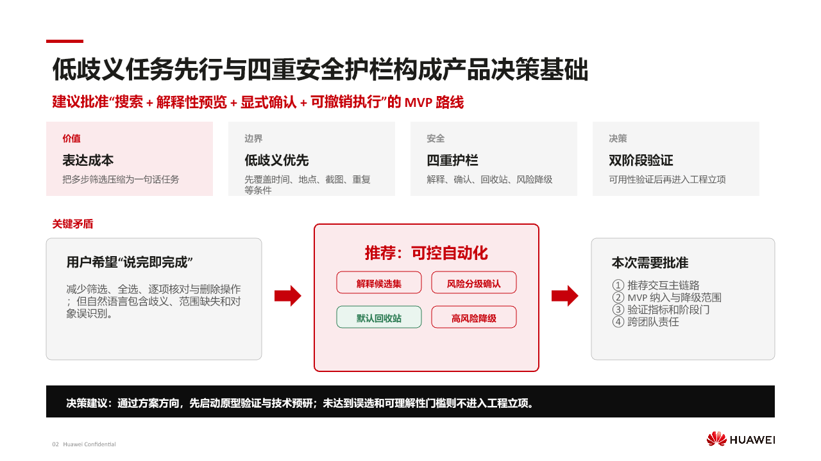
一句话删除被重构为责任可控的自动化决策
系统负责生成可解释候选，用户保留最终删除责任，并获得恢复兜底
原始卖点
“说完即完成”
自然语言一旦缺少对象、条件或范围，效率优势就会放大成误删责任。
产品决策
搜索 → 解释预览
→ 显式确认 → 可撤销执行
先批准方向与验证资源，不直接批准工程立项
Notes:
建议用时：3 分钟
先展示真实交付物，而不是重讲整份方案。最关键的产品判断是：不做一句话直接删除。系统只承担可解释候选生成，最终删除仍需用户确认，并默认进入回收站。这样既保留效率价值，也限制了 AI 承担不了的责任。
[Sources]
- workspace/鸿蒙图库_一句话清理图片_产品方案决策汇报.pptx，第 2 页；其中机制与阈值为待验证产品假设

Slide 14
竞品结论必须先成为证据记录，才能进入 PRD
“没找到”不等于“不支持”；未知与冲突也必须作为正式结果交付
01
02
03
04
ResearchUnit
EvidenceRecord
Confidence
Decision Input
竞品 × Feature
→
主张 + 来源 + 版本 + 地区
→
A / B / C
→
事实 / 推断 / 建议分栏
例：某图库 × 重复照片清理
记录支持/反对方向与原文事实
官方直接证据优先；间接证据降级
只有可追溯事实进入 PRD 基线
检索停止规则
Tier 1 当前版本直接证据
两条独立 Tier 2/3 证据一致
达到上限仍冲突 → UNKNOWN
案例中的价值：若竞品撤销期限、端侧处理或人物语义没有直接证据，就不能被写成行业基线；它只能进入待核验清单。
Notes:
建议用时：3 分钟
竞品分析最危险的不是漏一个功能，而是把搜索不到写成对方不支持，或把旧版本、其他地区的能力当成当前基线。Skill 把每个竞品和 Feature 变成 ResearchUnit，再要求 EvidenceRecord 记录来源、版本、地区、支持方向和置信度。未知就是未知，不强行填满矩阵。
[Sources]
- pm-competitor-analysis/pm-system-app-competitor-matrix/SKILL.md
- pm-competitor-analysis/pm-system-app-competitor-matrix/references/research-evidence.md

Slide 15
风险分层让六类请求收敛为低歧义 MVP
功能范围不按“能不能识别”划分，而按误删后果、可解释性和可恢复性划分
低风险：进入确认执行
时间 / 明确类型
删除上个月截图｜清理明确重复组
中风险：解释后确认
质量 / 组合条件
模糊判定需说明理由｜候选集过大需二次缩小
高风险：仅筛选不删除
人物 / 票据 / 私密 / 事件
不提供一句话直接执行；提示降级原因
砍掉的不是能力，而是未经验证的执行权
MVP 先验证用户能否理解候选范围，再决定是否扩大自动化。
Notes:
建议用时：3 分钟
这一页要讲具体砍法。六类自然语言请求并不是都放进 MVP：时间和明确类型可进入预览确认；模糊、重复等质量语义必须解释理由；人物、票据、私密和事件语义只返回筛选结果。产品经理真正增加的不是功能数，而是对执行权的分层。
[Sources]
- workspace/鸿蒙图库_一句话清理图片_产品方案决策汇报.pptx，第 3、6、8 页；属于待验证范围设计

Slide 16
PRD 是证据、规则、状态与验收的决策账本
每条需求都能追溯到风险假设，并明确异常状态与可观察验收
证据 / 假设
产品规则
状态与异常
验收口径
自然语言缺少对象/条件/范围
缺失项必须追问，不自动补全删除范围
解析不完整
任何异常分支不绕过确认
用户难以核对系统选择
预览展示原词、条件、数量、分组与命中理由
正常 / 候选过大
执行前用户可复述选择范围
删除后果高且可能误选
显式确认；默认进入回收站；保留稳定恢复入口
确认 / 执行 / 撤销
执行后可在稳定入口恢复
人物、票据等敏感对象
高风险请求降级为筛选，不出现执行按钮
高风险降级
不得以高置信度跳过确认
这张账本让用研、体验、算法、工程和隐私评审讨论同一条可验证链路。
Notes:
建议用时：3 分钟
这就是我希望 AI 帮忙生成的 PRD 核心，不是更多页面描述，而是一张 Requirement Ledger。每行从证据或风险假设出发，落到产品规则、状态异常和可观察验收。例如解析不完整时必须追问；高风险对象没有删除按钮；任何异常都不能绕过确认。
[Sources]
- workspace/鸿蒙图库_一句话清理图片_产品方案决策汇报.pptx，第 4、5、6 页；本页为可追踪 PRD 账本重构

Slide 17
原型必须覆盖系统理解、执行后果与恢复入口
正常主链路只是 1 个状态；真正决定可信度的是异常如何降级
01
02
03
04
05
06
输入意图
→
结构化解析
→
检索候选
→
解释预览
→
显式确认
→
执行与撤销
原型必须单独画出的 4 类状态
解析不完整
返回可选条件，不擅自补全范围
候选集过大
按时间/来源/类型分组，要求二次缩小
高风险对象
仅提供筛选，并解释为什么不能直接执行
执行失败/需恢复
展示结果、回收站期限和稳定恢复入口
原型测试的不是“看起来顺不顺”，而是用户能否解释范围、排除误选、理解降级并找到恢复。
Notes:
建议用时：3 分钟
讲原型时不要只放高保真图。原型的任务是把不确定性显性化：系统理解了什么、候选为什么被选中、执行会发生什么、失败后如何恢复。至少要画四类异常状态，并用任务测试验证用户能否复述范围、排除误选、理解降级、找到恢复。
[Sources]
- workspace/鸿蒙图库_一句话清理图片_产品方案决策汇报.pptx，第 4 页；本页为原型状态测试清单

Slide 18
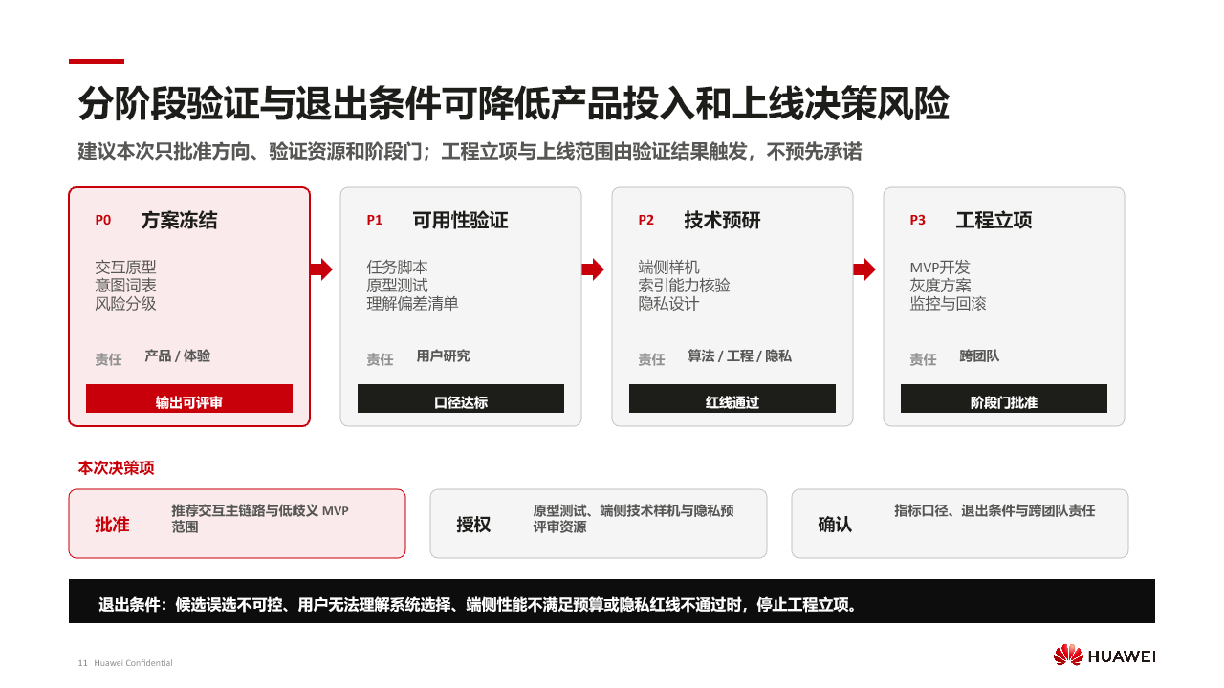
阶段门只批准下一步，阻止过早工程承诺
方向、可用性、技术与隐私分别过门；任一红线失败即停止立项
P0 方案冻结
交互原型 / 意图词表 / 风险分级
P1 可用性验证
任务脚本 / 理解偏差 / 口径达标
P2 技术预研
端侧样机 / 索引能力 / 隐私红线
P3 工程立项
MVP / 灰度 / 监控 / 回滚
退出条件
误选不可控 / 不可理解 / 性能不达标 / 隐私不过线
Notes:
建议用时：2.5 分钟
这页体现方案汇报的产品价值：本次不是批准完整开发，而是批准下一阶段资源。P0 输出可评审，P1 验证用户是否理解，P2 验证端侧和隐私，只有都通过才进 P3。退出条件必须提前写：误选不可控、无法理解、性能不达标或隐私不过线时停止立项。
[Sources]
- workspace/鸿蒙图库_一句话清理图片_产品方案决策汇报.pptx，第 11 页；阶段门为方案建议

Slide 19
Skill 要通过契约、资源、校验与评估才可复用
不是把长提示词保存起来，而是把判断方法拆成可维护的系统
一次性提示词
→
触发与输入契约
→
步骤与停止条件
→
references / templates
→
scripts 门禁
→
真实案例 eval
→
版本与复盘
$ur-design-survey
$pm-system-app-competitor-matrix
输入：课题 / 目标 / 场景 / 约束
输入：研究问题 / 竞品 / FeatureSchema
方法：目标—证据—题目、分支与互斥规则
方法：ResearchUnit、EvidenceRecord、停止规则
门禁：12 题、0 风险信号；效度仍需人工验证
门禁：事实、冲突、未知分栏；证据等级保留
Command 不是“魔法咒语”
$ur-design-survey 课题：手机图库 AI；目标：识别高频任务、问题与 Top 1；场景：原始需求洞察；≤12 题
组合方式：机会洞察/竞品追踪 → 用户研究/竞品矩阵 → 产品方案/PRD/原型 → 功能命名/微文案 → 指标与反馈复盘
Notes:
建议用时：3 分钟
最后讲开发方法。Skill 不是把长提示词保存起来，而是先定义触发和输入契约，再拆步骤与停止条件，把知识放到 references，把格式放到 templates，把可确定判断交给 scripts，最后用真实案例做 eval。Command 只是入口，真正的可复用性来自后面的契约和门禁。其他 Skill 不逐个介绍，而是沿产品生命周期组合。
[Sources]
- pm-user-research/skills/ur-design-survey/SKILL.md
- pm-competitor-analysis/pm-system-app-competitor-matrix/SKILL.md
- README.md

Slide 20
把 AI 当同事之前，
先把自己的判断系统写出来。
1 先选一个高频、返工昂贵、质量可检查的任务
2 把输入、证据、状态、输出和停止条件写成契约
3 让脚本检查可确定的错误，让产品经理保留价值判断
Q&A
Notes:
建议用时：0.5 分钟 + Q&A
收束到三条可执行建议。不要从“做一个万能 Agent”开始；先选高频、跨人协作、返工昂贵、质量可检查的任务。把自己的判断写成契约，再决定哪些部分交给模型、工具和脚本。
[Sources]
- 本次分享两个案例的总结

